Slide 1


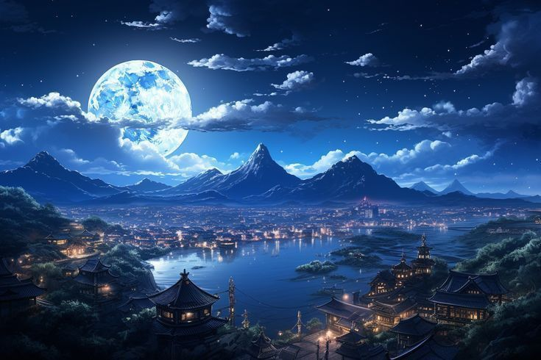
Bài tập PP 6

Slide 2
vsefvysveyg
djbgbdfkjbg

Slide 3
djgbbdg
dfjbnklfbmkln

